Slide 1
ĐỒ ÁN JAVA
XÂY DỰNG WEB QUẢN LÝ KHÁCH SẠN
( JAVA SPRING MVC JSF)
Giáo viên hướng dẫn: Th.S Võ Tấn Dũng
Sinh viên thực hiện:
Bùi Văn Bảo MSSV: 1811062384
Đặng Vũ Phương Nam MSSV:

Slide 2
I. LÝ DO HÌNH THÀNH ĐỀ TÀI
Cùng với sự phát triển và hội nhập của nền kinh tế Việt Nam trong những năm gần đây. Phải làm thế nào để mọi người có thể tìm được các khách sạn và các phòng có giá hợp lý phù hợp với bản thân. Một cách nhanh chóng và tiện
lợi?
Bài toán trên đặt ra là làm sao có thể xây dựng một website cho phép khách hàng có thể tìm kiếm thông tin của các khách sạn trong nước
Notes:
các giải pháp đã được thực hiện và ưu nhược điểm, ý nghĩa mang lại khi giải quyết đồ án (về lý thuyết, kỹ năng, ứng dụng

Slide 3
Mục tiêu cần đạt được
Giúp khách hàng:
- Tìm kiếm thông tin khách sạn trong nước.
- Đặt phòng, tìm được phòng và giá cả phù hợp.
- Trao đổi thông tin nhanh chóng.
Giúp khách sạn:
Tiếp cận khách hàng nhanh chóng.
Quảng cáo khách sạn.

Slide 4
1. JSF
II. CÁC CÔNG NGHỆ ÁP DỤNG
JSF là một khung MVC. Chính xác như Spring MVC, mặc dù họ có cả hai ý thức hệ khác nhau; JSF là MVC dựa trên thành phần và Spring MVC là MVC dựa trên yêu cầu.
JavaServer Faces (JSF) là một web framework MVC. Nó tập trung vào việc đơn giản hóa xây dựng giao diện người dùng(User Interface -UI) cho ứng dụng web và làm cho phép việc sử dụng lại các thành phần UI được thực hiện một cách dễ dàng.

Slide 5
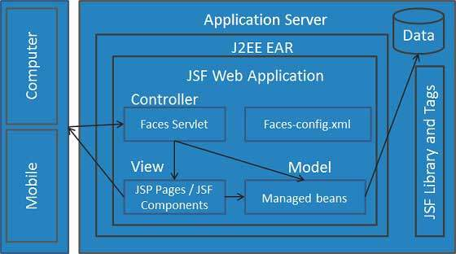
2 Kiến trúc của JSF
Faces Servlet đóng vai trò là Controller: nhận các request từ client gửi đến và điều hương tới View hoặc Model
Các Managed Beans đóng vai trò là Model: thực hiện các chức năng business và giao tiếp với data
Phần View gồm JSP Pages và các component JSF.

Slide 6
Các công nghệ sử dụng:
Framework JSF 2.2
thư viện Jdbc 2.0, PrimeFaces 7.0 Maven
Eclipse
Tomcat
sử dụng dataTable.

Slide 7
III. KẾT QUẢ THỰC NGHIỆM
- Giao diện trang chủ.
- Giao diện truy cập tìm phòng khách sạn.
- Giao diện thông tin cá nhân.
- Giao diện liên hệ.
- Giao diện truy cập vào khách sạn.
- Video demo.

Slide 8
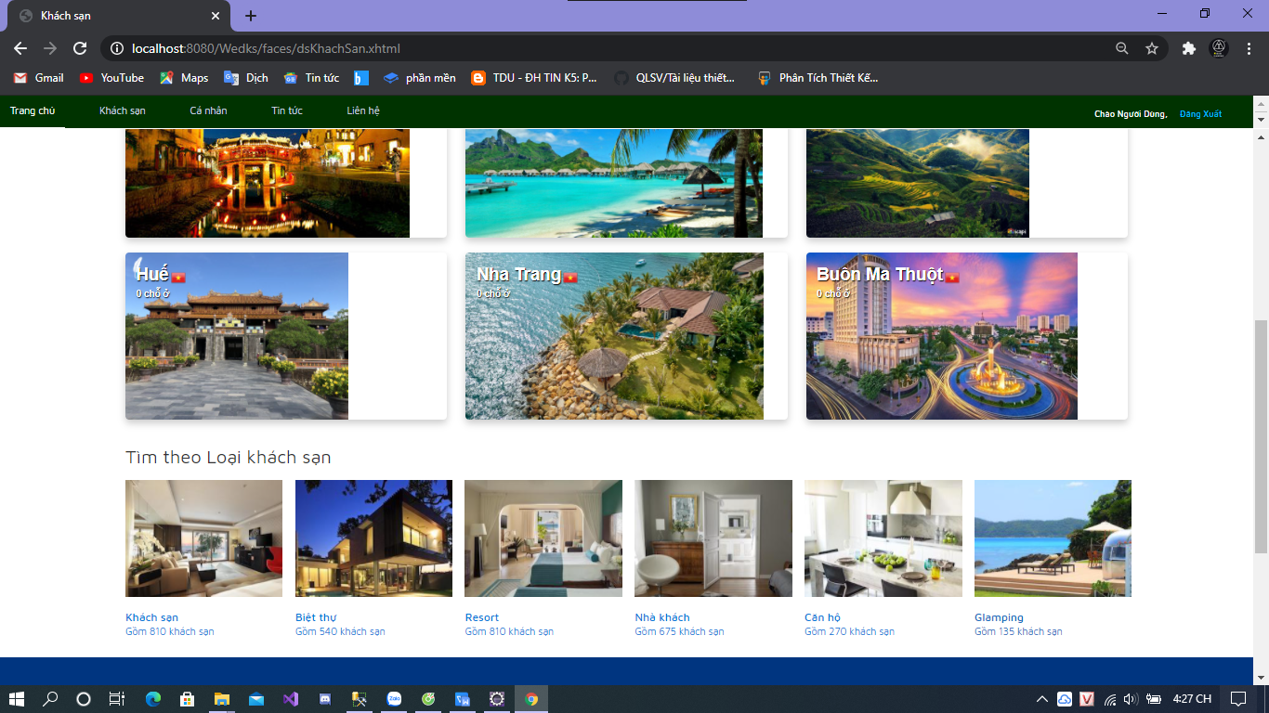
Giao diện trang chủ

Slide 9
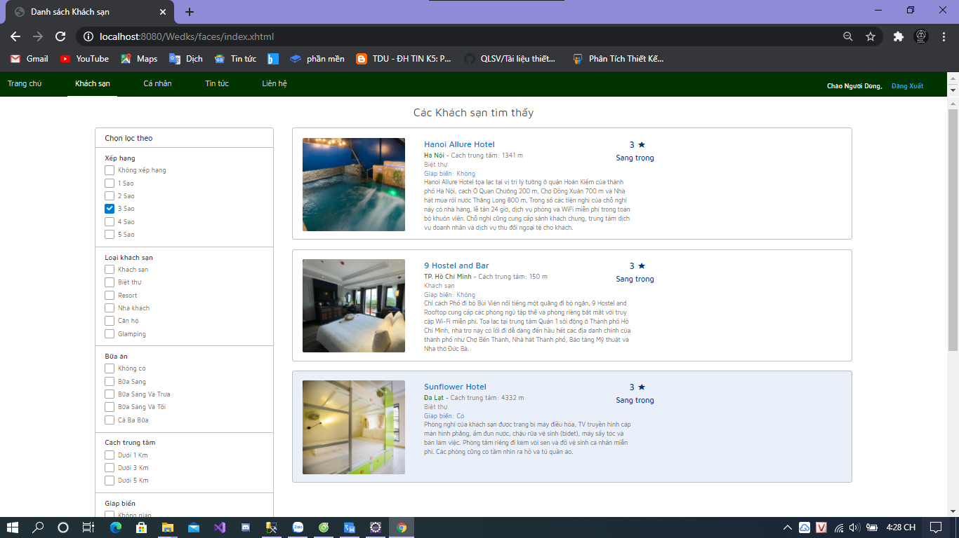
Giao diện truy cập tìm phòng khách sạn

Slide 10
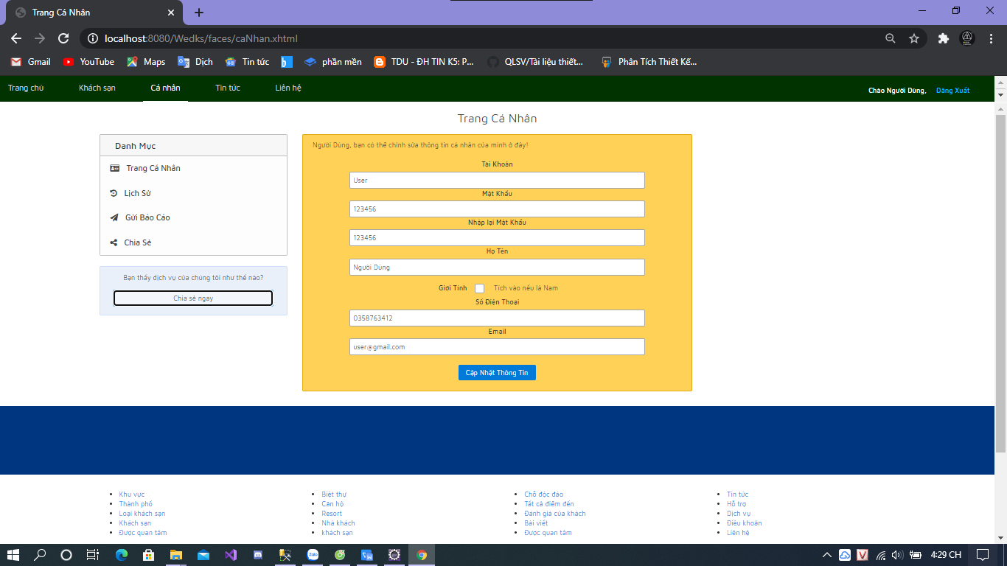
Giao diện thông tin cá nhân

Slide 11
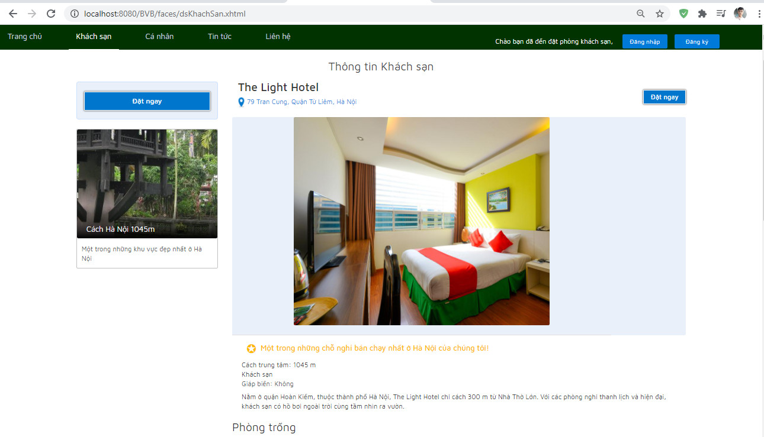
Giao diện truy cập vào khách sạn

Slide 12
Video demo
Tài liệu tham khảo:
Có tham khảo giao diện tại https://www.booking.com/
https://stackjava.com/jsf/series-jsf-phan-1-jsf-la-gi-gioi-thieu-jsf.html

Slide 13

Cảm ơn:

